Slide 1
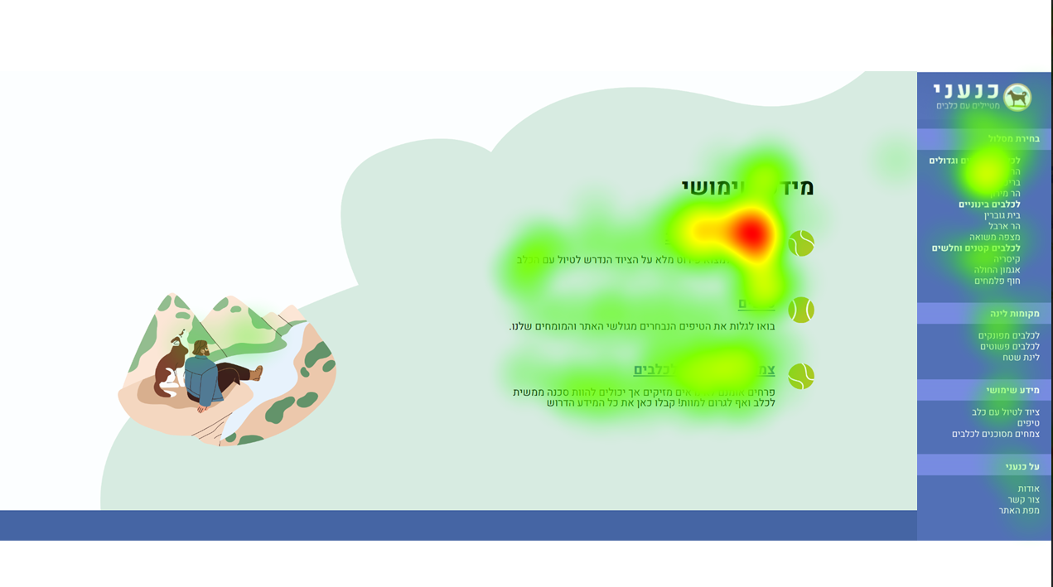
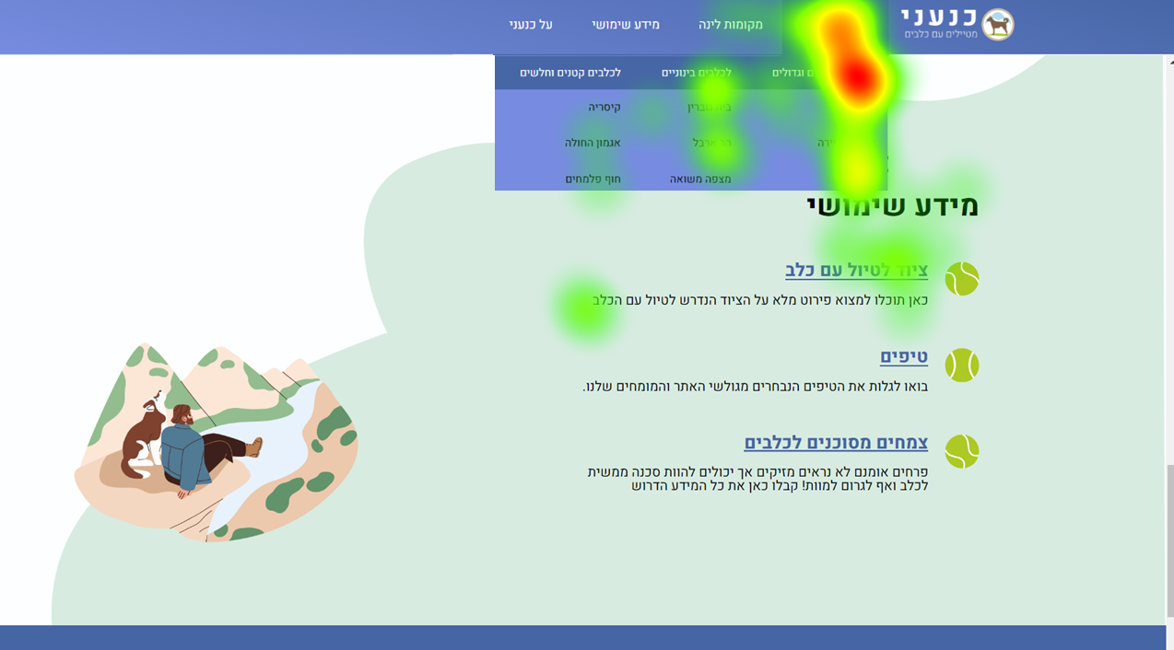
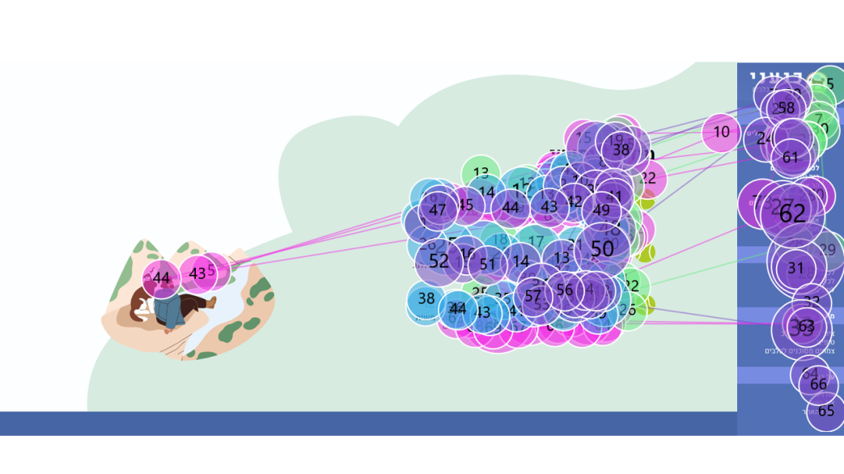
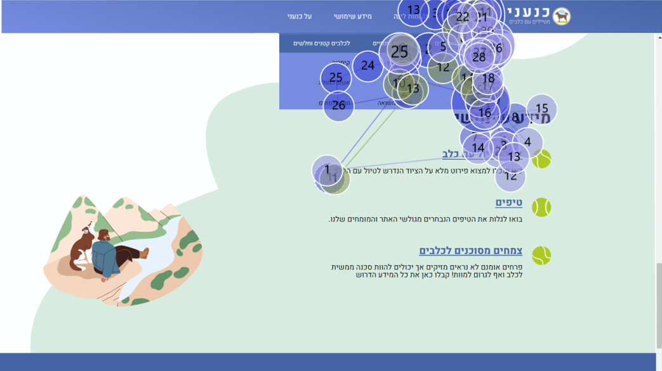
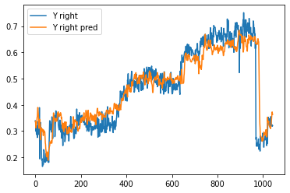
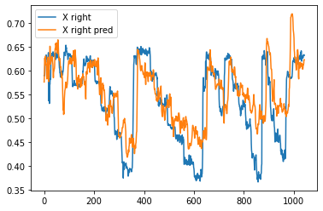
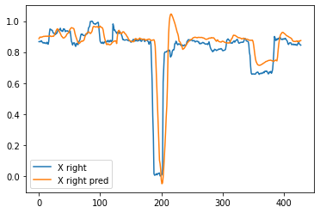
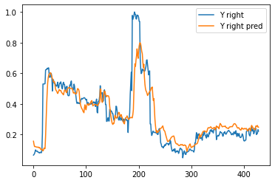
נווט דיגיטלי
מגישים: נקטר שביט ומקסים מליכוב
קורס מעבדה – חווית משתמש במעקב עיניים, ד"ר היילי וייגלט - מרום
מתודה: AB TESTING, בחרנו במתודה זו לצורך השוואה בין התפריטים השונים ובחינת פונקציונליות בכל אחד מהם בנפרד. במהלך המחקר הונחו המשתמשים למצוא פריט מסוים מתוך תפריט הניווט.
לחלק המשתמשים הוצג תפריט ניווט דינמי וליתר הוצג תפריט ניווט אנכי.
במחקר נבדקו 7 צעירים בגילאי 20 עד 30. כלל הנחקרים היו גברים בעלי אוריינטציה טכנולוגית בינונית עד גבוהה אשר לומדים במכון הטכנולוגי חולון. הנתונים נאספו באמצעות מערכת"TOBII" למעקב עיניים ונותחו דרך למידת מכונה. הניתוח התבצע באמצעות שיטת Deep learning שנקרא LSTM (Long Short Term Memory).
שימוש בשיטה זו מאפשר לחזות לאן יסתכל הנחקר בנקודות זמן עתידיות.
מטרת המחקר: אילו תובנות (זמן ביצוע, זמן פיקסציות וכמות פיקסציות ) מעלה חקר מעקב עיניים לגבי שימוש בתפריט ניווט בעל פונקציונליות שונה.
רקע: כמה פעמים הלכת לאיבוד בעת ניווט בתפריט דיגיטלי? עם התפתחות הטכנולוגיה שימוש בממשקים דיגיטליים הפך נפוץ עד מאוד. דרך שכיחה לניווט בממשקים אלו הינה באמצעות תפריטי ניווט. מתוך הספרות המחקרית עולה כי ניתן לחלק את רוב תפריטי הניווט בממשקים דיגיטליים ל-3 קבוצות מרכזיות: תפריטים פשוטים, תפריטים דינמיים (אשר נפתחים לפי בחירת המשתמש) ותפריטים אנכיים. עוד עולה מן הספרות כי התפריט האנכי מייצר חווית משתמש קלה ומהירה יותר ביחס לתפריטי הניווט השונים ולכן במחקר זה בחרנו להתמקד בתפריט אנכי ובתפריט דינמי אשר מאוד נפוץ כיום בממשקים דיגיטליים.
תוצאות:
תפריט אנכי | תפריט דינמי
 |  | מפת חום
 |  | GAZE PLOTS
13.67 | 7.25 | זמן מציאת הפריט
 |  | למידת מכונה לעין ימין
ניתוח לפי מפת החום של מעקב העיניים מעיד כי משתתפי המחקר אשר התנסו בתפריט האנכי נטו למקד את מבטם בכלל המסך והקדישו זמן מועט בלבד להסתכלות על תפריט הניווט. כמו כן, ממצא זה עולה גם תוך ניתוח הנתונים באמצעות למידה מכונה אשר מציגה תנודות תכופות ורבות לתפריט הניווט האנכי בהשוואה לתפריט הניווט הדינמי. ממצא זה תואם את הספרות המחקרית אשר מעלה כי מרכיבי הניווט של ממשק נמצאים בתחרות ישירה על תשומת הלב של המשתמש ולעיתים קרובות תוכן אחר תוספת את תשומת ליבם של המשתמשים. בהמשך לכך, הספרות המחקרית מעלה כי לעתים קרובות מצב זה יכול לגרום לכך שמשתמשים לא יבחינו במרכיבי ניווט ולכן ייקח למשתמשים זמן רב להגיע למידע שהם מחפשים.
ניתוח לפיGAZE PLOTS של דפוסי מבט (המתבטאים בפיקסציות על פי סדר מספרי) המשתמש בתפריט הניווט האנכי מראה כי המשתמשים מביטים תחילה על החלק העליון של תפריט הניווט, לאחר מכן פונים לחלק המרכזי בדף, לאחר מכן מביט לחלקו התחתון של תפריט הניווט ורק לבסוף חוזרים למרכז התפריט (המקום בו נמצא הפריט המבוקש). ממצא זה תואם את ממצאי הספרות המחקרית אשר גורסים כי המשתמשים נוהגים "לרפרף" על כל התפריט הניווט. על פי הספרות במהלך פרק זמן זה מביטים ראשית על החלק העליון של התפריט, לאחר מכן על חלקו התחתון ולבסוף במרכזו.
ניתוח לפי פיקסציות המשתמש בתפריט הניווט הדינמי מעלה כי המשתמשים מביטים ראשית על הפריט הראשון ברשימה ולאחר מכן על תת הפריטים ברשימה הנפתחת.
ממצא זה תואם באופן חלקי את ממצאי הספרות המחקרית אשר גורסים כי לרוב הפיקסציה הראשונה של המשתמש לא תהייה על פריט הניווט הראשון אלא קצת אחריו. ניתן לייחס הבדל זה לעבודה שבמחקר זה תפריט הניווט אינו דינמי אלא סטטי ולכן המשתמש מביט על הפריט שמופיע כפתוח. כמו כן הספרות המחקרית טוענת כי בתפריט ניווט דינמי לרוב משתמשים בוחרים לעבור מעל קטגוריה ולאחר מכן לסרוק התפריט הנפתח תחתה בדומה לממצאי מחקר זה.
ניתוח נתוני המחקר באמצעות למידת מכונה מעלה כי החיזוי לתפריט האנכי הינו מוצלח יותר מחיזוי התפריט הדינמי. ראשית, תנועות העיניים של המשתמש בתפריט האנכי היו יותר פשוטות וללא קפיצות פתאומיות בניגוד לתפריט הדינמי . שנית, ניתוח פרק זמן של 5 שניות באמצעות למידה המכונה מעלה כי ניתן לחזות שמינית שניה קדימה בתפריט האנכי. לעומת זאת, ניתוח פרק זמן של שנייה ושני שליש בתפריט דינמי מאפשר לחזות 1 חלקי 24 שניות בלבד. ניתן לייחס הבדל זה לעובדה שהתפריט הדינמי מכיל קפיצות בלתי צפויות שמשבשות את החיזוי. מתוך כך ניתן להסיק שאף על פי שבתפריט הדינאמי מציאת המיקום המבוקש הייתה מהירה יותר, הסדר של תפריט האנכי גרם לנחקרים לעבור על כל חלק בתפריט בצורה יותר עקבית ויותר מסודרת.
עוד עולה הן מנתוני המחקר והן מניתוחם באמצעות למידת מכונה כי זמן מציאת הפריט בתפריט הדינמי קצר משמעותית מזמן מציאת הפריט בתפריט האנכי. ניתן לייחס ממצא זה לעובדה כי בתפריט הדינמי כמות המידע שמוצגת למשתמש קטנה יותר ולכן זמן מציאת הפריט התקצרה. ממצא זה סותר את ממצאי הספרות המחקרית אשר העלו כי בבחינת זמן תגובה של המשתמשים קיימת העדפה בתפריט דינמי בביצוע משימות פשוטות. ניתן לייחס פער זה לעובדה כי בספרות המחקרית נבדק תפריט דינמי אשר מגיב בזמן אמת ולכן הניווט בו לוקח זמן רב יותר לעומת המחקר הנוכחי אשר הציג תמונה סטטית של תפריט דינמי ובכך קיצר את זמני הדפדוף בין כותרות התפריט השונות. לסיכום, תוצאות המחקר מעלות כי התפריט הדינאמי נראה עדיף על התפריט אנכי הן בכמות הפיקסציות ודפוס מעקב העיניים והן בזמני הביצוע עד למציאת הפריט המבוקש.
מסקנות ותובנות אישיות: במחקר בדקנו תפריט ניווט אשר תואם ספציפית אתר אחד בלבד. לא ניתן להשליך מבדיקה על תפריט בעל תוכן ונושא אחד על כלל תפריטי הניווט. כמו כן, בעת בדיקת התפריט הדינמי נבדק תפריט זה במצבו הסטטי בלבד וגם מתוך כך לא ניתן להשליך על חווית המשתמש בעת שימוש בתפריט דינמי באתר בזמן אמת. יתר על כן, במחקר קיימת הטיה מגדרית מכיוון שהשתתפו בו גברים בלבד. לסיכום מאוד נהנו מהעבודה המשותפת ולמדנו רבות משיתוף הפעולה. המחקר הנוכחי פתח לנו את הדלת לתחום שלם שנשמח לחקור להעמיק בו בהמשך

